Slide 1




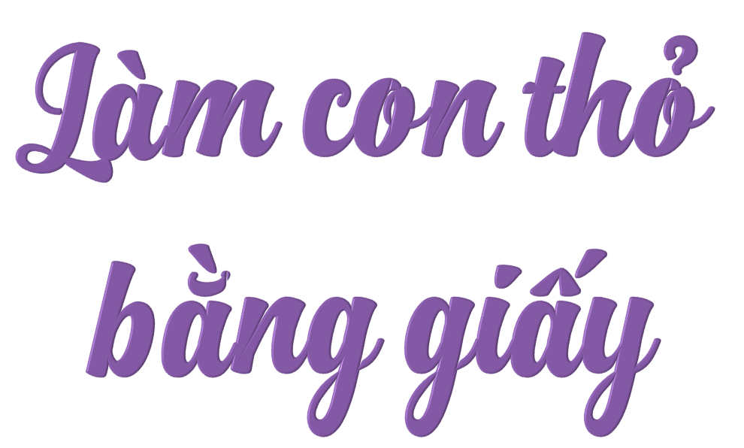

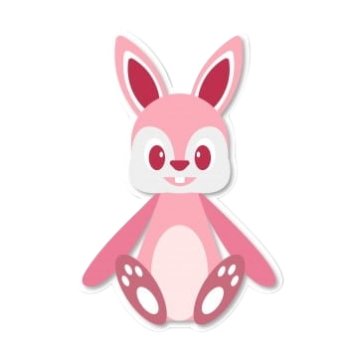

Slide 2



Đọc đúng từ ngữ, câu, đoạn và toàn bộ bài đọc Làm thỏ con bằng giấy . Biết ngắt nghỉ câu phù hợp sau dấu chấm, dấu phẩy, nhấn giọng vào những từ ngữ, chi tiết quan trọng trong văn bản.
Nhận biết được thông tin quan trọng trong bài đọc Làm thỏ con bằng giấy (dụng cụ, vật liệu, các bước làm thỏ con bằng giấy, …).
Hiểu nội dung khái quát của bài đọc: Những hướng dẫn cụ thể để làm thỏ con bằng giấy.

Slide 3



Slide 4
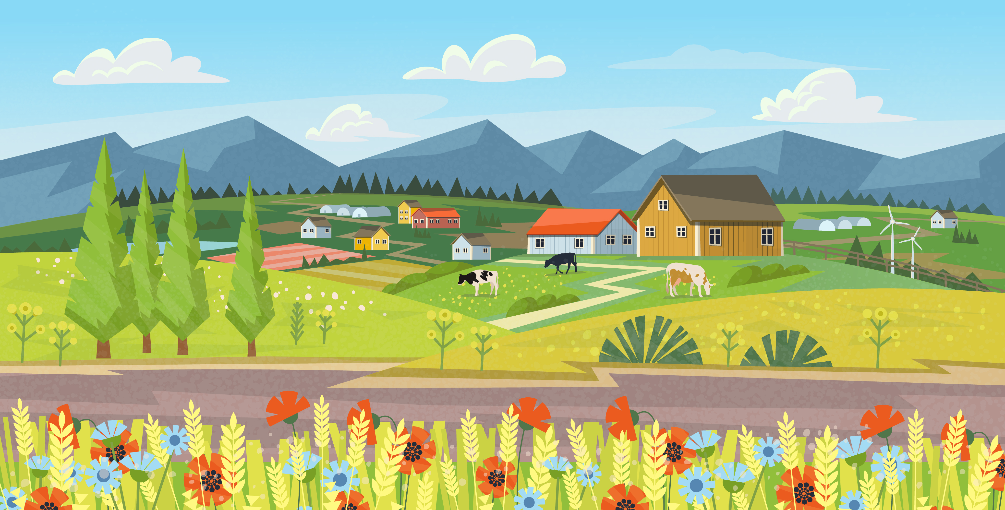
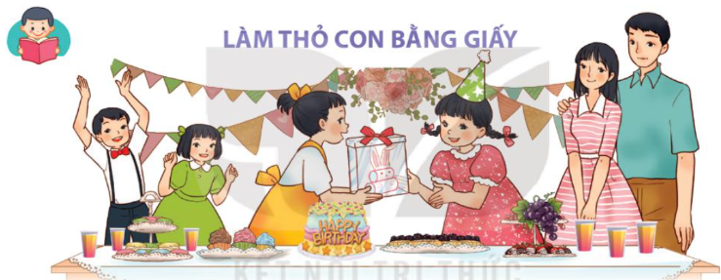
Trong bữa tiệc sinh nhật có những gì làm em chú ý?

Slide 5
Bạn nhỏ đang tặng gì
cho bạn mình?

Slide 6

Em biết làm những đồ chơi nào?
Chia sẻ với bạn cách làm một đồ chơi.

Slide 7


Slide 8
Đoạn 1: Từ đầu đến cách sau:
Bài đọc được chia thành mấy đoạn?
Đoạn 2: Tiếp đến giấy màu.
Đoạn 3: Tiếp đến như hình bên.
Đoạn 4: Tiếp đến dán lên đế.
Đoạn 5: Tiếp đến ở thân thỏ.
Đoạn 6: Còn lại

Slide 9
Đọc nối tiếp đoạn

Slide 10
Luyện từ khó
vui sướng
nét đứt
trang trí
mép

Slide 11
Luyện đọc câu dài
Dùng hồ dán hai mép của mỗi hình chữ nhật để tạo đầu thỏ /và thân thỏ.//
Vậy là Hà đã có một chú thỏ đáng yêu bằng giấy/ để tặng Hoa/trong ngày sinh nhật. //

Slide 12
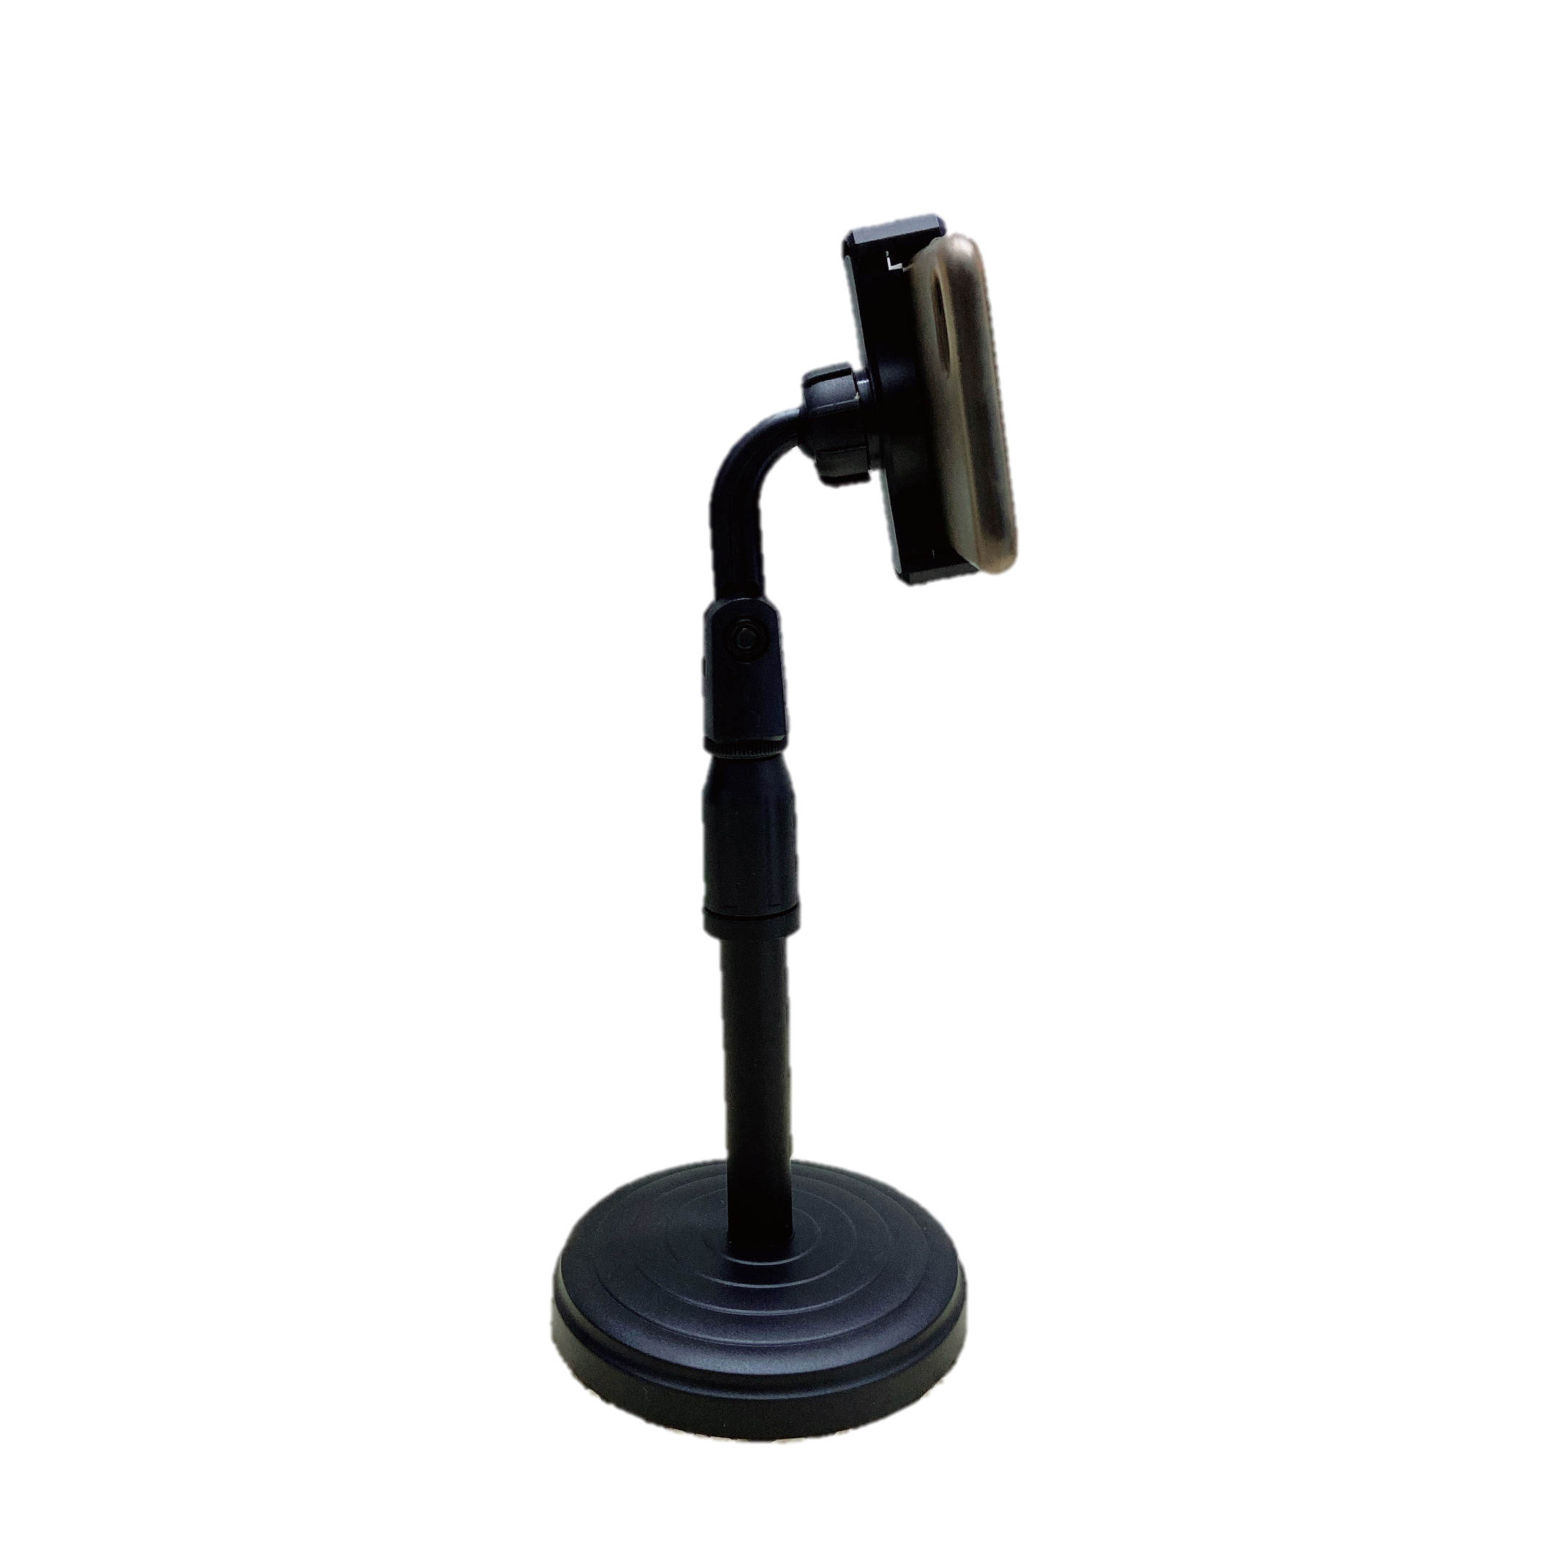
Giải nghĩa từ
Đế
Bộ phận gắn liền với thân dưới của vật, giữ cho vật đứng vững

Slide 13
Thi đọc

Slide 14


Slide 15

Câu 1: Dựa vào bài đọc, cho biết cần chuẩn bị những đồ vật nào dưới đây khi làm con thỏ bằng giấy.
Bút chì
Hồ dán
kéo
Băng dính
Bút màu
Giấy màu
Kim chỉ
Giấy trắng

Slide 16
Câu 2: Để làm được thỏ con bằng giấy, cần phải thực hiện những bước nào? Nêu hoạt động chính mỗi bước
-.

Slide 17
Bước 1: Cắt
+ Cắt hai hình chữ nhật từ 2 tờ giấy trắng để làm đầu thỏ, thân thỏ.
+ Cắt hình tai thỏ từ giấy trắng, sau đó gấp theo đường kẻ nét đứt.
+ Cắt đế từ giấy màu.
-.
Bước 2: Dán
mấp mô
Dùng hồ dán những mẩu giấy vừa cắt theo thứ tự từ đầu, thân, rồi đến đế.
Bước 3: Vẽ
mấp mô
Dùng bút màu vẽ trang trí cho thỏ.

Slide 18
Câu 3: Dựa vào bài đọc, trình bày 1 – 2 bước làm con thỏ bằng giấy.
Bước 1. Cắt
- Cắt hai hình chữ nhật từ 2 tờ giấy trắng để làm đầu thỏ, thần thỏ.
+ Hình thứ nhất: rộng 10 cm, dài 25 cm.
+ Hình thứ hai: rộng 15 cm, dài 25 cm.
- Cắt hình tai thỏ từ giấy trắng, sau đó gấp theo đường kẻ nét đứt (như hình bên).
- Cắt đế từ giấy màu

Slide 19
Câu 3: Dựa vào bài đọc, trình bày 1 – 2 bước làm con thỏ bằng giấy.
- Bước 2: Dán:
+ Dùng hồ dán hai mép của mỗi hình chữ nhật để tạo thành đầu thỏ và thân thỏ.
+ Dán tai thỏ, đầu thỏ, thân thỏ với nhau, sau đó dán lên đế.

Slide 20
Câu 4: Giới thiệu về chú thỏ bằng giấy được nói đến trong bài đọc.
Gợi ý:
+ Chú thỏ được làm bằng nguyên liệu gì?
+ Hình dáng ra sao? kích thước thế nào?
+ Chú thỏ bằng giấy gồm những bộ phận gì?

Slide 21
Câu 4: Giới thiệu về chú thỏ bằng giấy được nói đến trong bài đọc.
Chú thỏ con trong bài đọc được làm từ giấy và được trang trí bằng bút chì và bút màu. Đầu thỏ được cắt thành hình chữ nhật với chiều dài là 25 cm và chiều rộng là 10 cm. Thân thỏ được cắt thành hình chữ nhật có chiều rộng là 15 cm và chiều dài là 25 cm. Phần tai của thỏ con được cắt và gấp theo nét đứt của tờ giấy trắng. Đế của thỏ con được làm bằng giấy màu. Sau khi cắt, thỏ con sẽ được dán lần lượt các hình theo thứ tự từ đầu xuống thân và cuối cùng là đế. Thỏ con thêm phần xinh xắn không thể thiếu bước tranh trí bằng bút chì và bút màu.

Slide 22

NỘI DUNG
Những hướng dẫn cụ thể để làm con thỏ bằng giấy

Slide 24
Hãy chia sẻ cách làm những đồ chơi khác, cách sử dụng đồ chơi và ý thức giữ gìn bảo vệ đồ chơi của mình, trân trọng những đồ vật mình tự làm ra.

Slide 25

- Luyện đọc lại bài đọc “Làm con thỏ bằng giấy” và trả lời các câu hỏi
- Chia sẻ với người thân về cách làm đồ chơi của em
- Chuẩn bị bài sau

